Slide 1
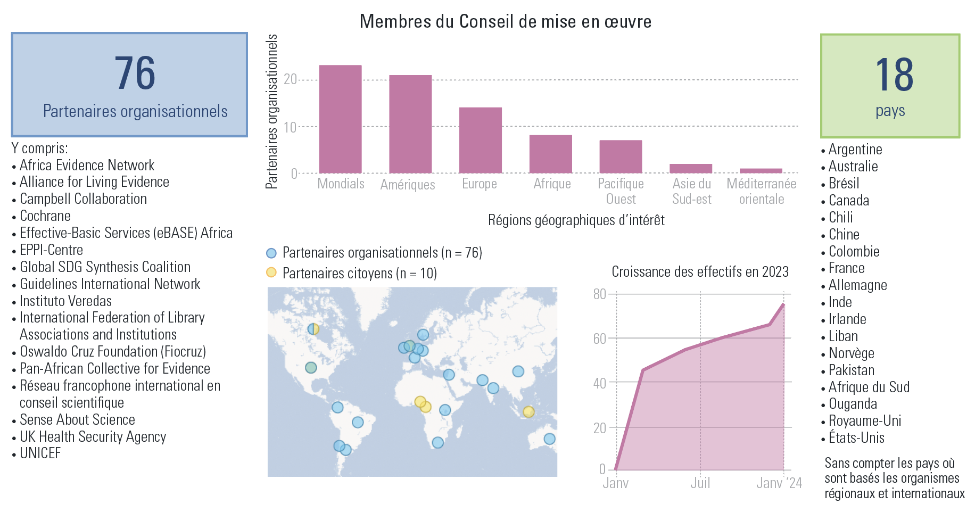
Notre Conseil de mise en œuvre compte désormais 76 partenaires organisationnels de 18 pays de toutes les régions du monde et de plusieurs organismes régionaux et internationaux.

